Slide 1
国培计划（2018）
—青海省中小学教师信息技术应用能力培训项目
小学语文3 组

Slide 2
国培寄语
国培
只有经历了你才懂
小语3组的参与“国培”的你正在抒写着未来，从指间弹落的一个个典型的案例，一点点动人的细节，一丝丝真诚的感受，一句句发自肺腑的感慨，一脉脉真情，一个个智慧的策略，一次次冷静的思索，一页页坦诚的交流，正在收藏进美好的记忆之库，正在拓宽着我们的视野，正在提升着自己的素养，正在浸润着自己的教学艺术。
……
相识在“国培”这块神奇的沃土上，让我们用热情播撒种子，用真诚浇灌，共同走过属于我们学习的季！
愿我们国培路上勇往直前……

Slide 3
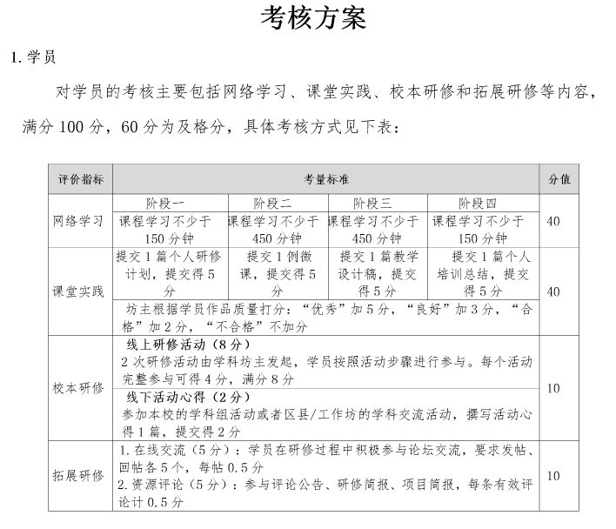

Slide 4
姓名 | 考核成绩 |  | 姓名 | 考核成绩 |  | 姓名 | 考核成绩
尕松永藏 | 98 |  | 江永曲忠 | 96 |  | 才仁文毛 | 91
群尼旦松 | 98 |  | 土丁多杰 | 96 |  | 成林江永 | 91
宋维全 | 96 |  | 达哇卓玛 | 96 |  | 扎西永藏 | 91
赵婧 | 96 |  | 尕洛 | 96 |  | 旦周巴永 | 91
拉巴永措 | 96 |  | 索南文加 | 96 |  | 巴拉 | 89
索南江永 | 96 |  | 青美才西 | 96 |  | 才文仁增 | 89
扎西措毛 | 96 |  | 青梅永措 | 95.5 |  | 次成旦增 | 87
索昂代藏 | 96 |  | 洛松卓玛 | 95 |  | 泽梅 | 86.5
泽周拉吉 | 96 |  | 沈岭霞 | 94.03 |  | 卓玛 | 86
索南措毛 | 96 |  | 索昂才丁 | 94 |  | 更尕土丁 | 86
白玛拉珍 | 96 |  | 仁青看卓 | 94 |  | 才仁多杰 | 86
青梅代藏 | 96 |  | 白玛措毛 | 94 |  | 多丁才仁 | 84.5
才旺巴丁 | 96 |  | 才仁看着 | 94 |  | 仁青永吉 | 84.5
次成文加 | 96 |  | 洛求加 | 93 |  | 才仁求培 | 84.5
旦周文江 | 96 |  | 阿英 | 91 |  | 美朵拉泽 | 82
才吉多杰 | 96 |  | 才仁文毛 | 91 |  | 刘胡慧 | 81
江永成林 | 96 |  | 尕松文毛 | 91
西然桑周 | 96 |  | 才仁永吉 | 91

Slide 5
优秀作业
个人研修计划
姓名 | 宋维全 | 教龄 | 1
工作单位 | 清水河镇中心寄校 | 教学班级 | 小学语文
此次培训过程中您想要解决的一个重难点问题 | 小学语文核心素养到底是怎么回事，又包括哪些内容，如何去实现呢
计划在教学实践中上的一节课的名称 | 《金色的草地》识字课
研修目标 | 1.充分利用多媒体制造课件进行教学，贴近生活。2、熟练掌握信息技术应用在教学中的各种技能。3、能结合有关信息技术应用能力，不断反思和总结，提高自身的教学能力。
研修主题 | 1、充分利用信息技术手段和网络优势，互相交流，积极参与在线研讨。2、合理利用多媒体手段，优化课堂教学，提高自己的教学效率。3、充分利用网络教学平台，开展多种形式的课堂教学讨论，交流、合作、探究等教学手段，激发学生的学习兴趣，有力培养学生的创新意识和综合能力。4、利用教师网络研修社区，树立终身学习的理念，为自身的可持续发展奠定基础。
实施步骤 | 1、每天抽出1自2小时听专家们视频讲座，学习专家们的先进理念并进行应用，提高自己的教学水平。2、每天坚持打开网络平台进行学习，认真完成各种作业。3、培训期间多与同行交流学习，取长补短，争取让信息技术更好的服务我们的教学。4、多听专家们视频讲座，掌握教学中常用软件的操作流程和方法，提升自己的信息技术应用能力水平。
预期研修成果 | 通过学习，熟练掌握课堂教学中恰到好处地运用多媒体信息技术来提高课堂效率，培养学生发现问题和解决问题的能力，激发学生学习兴趣，促进学生自主学习的习惯。合理运用信息技术，改变传统的教学手段，充分利用现代教学媒体，促进教学手段的更新，阔宽我们的发展空间。
个人研修计划
姓名 | 旦周文江 | 教龄 | 4
工作单位 | 青海省玉树市下拉秀镇中心寄宿制小学 | 教学班级 | 一年级
此次培训过程中您想要解决的一个重难点问题 | 通过“国培计划”，提高自身教育教学水平，适应本地的课堂改革模式。
计划在教学实践中上的一节课的名称 | 拼音教学
研修目标 | 通过研修，掌握教学基本功，更好地为新的课堂改革模式教学服务。 加强学习，积累研究课题的经验。 通过研修，掌握课堂教学技巧，提高课堂教学艺术。 通过研修，丰富教学经验，上好每一节课。 加强学习，探索教育教学规律。
研修主题 | 拓展自己的信息化视野，更新信息化环境下的教育教学理念，养成使用信息化软硬件的习惯，学习任教学科专业与前沿知识、青少年学习心理方面的知识和教师专业发展方面的知识。
实施步骤 | 加强新的课改理论学习。丰富理论基础。每周不少于2小时用于学习教育教学理论。加强业务学习，探索教育教学规律，学习新的语文教学方法等。加强常规研究，规范教学行为。坚持听课，只要有时间就向有经验的老师学习，通过听课、评课等多种形式的锻炼，使自己尽快适应新的教学模式。积极参加学校与教研组组织的各种形式的教研活动，做好集体备课，在实践中丰富自己的教学经验，提高自己的教育教学水平。积极参加教育科研能力研修，树立教研科研意识，把研修和教育科研紧密结合，围绕新课程的实施，结合课堂教学，进行教学方法和教育科研基本方法的研修。
预期研修成果 | 在培训过后，自己记得教学水平有所提高，能适应新的课堂模式。在培训过后，提高了自身师德修养，以发展的眼光去看待学生，发现学生的优点，让自己的课堂成为学生喜爱的课堂。

Slide 6
优秀作业
培训总结
提交者:学员赵婧 所属单位:玉树州称多县民族完全小学
在研修过程中，我坚持经常进行网上学习，认真观看各个专家的视频录象，学习各位老师的优秀教案和教学方法，我受益匪浅。透过这次学习，解决了我在实际教学中遇到的很多疑难问题，使自己在师德修养、教育理念、教学方法、等各方面有了很大的提升，尤其在驾驭课堂、把握教材、交流沟通、教学设计、班级管理、教学反思的技能也有了很大的提高，同时更新了教育理论，丰富了教学经验，为今后从事语文教学工作，进一步提高课堂教学效益打下了良好的基础。
这次教师研修培训，再一次给我带入了一种求学的氛围。逆水行舟不进则退，一名优秀的教师没有先进的教学理论充实自己，那么，他的教学在到达必须程度后就难以提高了，而要想成为一名合格的教师，就要努力地提高自身素质，理论水平、教育科研潜力、课堂教学水平。经过这次培训，我觉得以前所学的知识太有限了，看问题的眼光也太肤浅了。过去我们常说：“要给学生一杯水教师就得有一桶水。”但是经过培训后我觉得教师绝对不是一桶水这么简单，它就应是一条有源头的溪流。我认为教师只有树立“活到老学到老”的终身教育思想才能跟上时代前进和知识发展的步伐，才能胜任复杂而又富有创造性的教育事业，“问渠那得清如许，唯有源头活水来”。只有不断学习、不断充实自己的知识、不断更新自己的教育观念、不断否定自己才能不断进步，拥有的知识才能像“泉水”般沽沽涌出而不只是可怜的“一桶水”了。
实践是检验真理的唯一标准，只有透过不断的实践，才能把学到的观念和方法落实在教育教学工作中，帮忙学生确定适当的学习目标，培养学生良好的学习习惯，掌握学习策略和发展潜力，创设丰富的教学情境，激发学生的学习动机和学习兴趣，充分调动学生的用心性，为学生带给各种发展的机会，为学生服务，建立一个民主，宽容的课堂氛围。另外，教师就应把握社会发展对人的发展的基本需要，不断提高自己的教学潜力和科研潜力，确立培养目标，打造新时代的人才。
透过我省组织的这次教师网络研修，无论从思想上，还是专业上，对我而言，都是一个很大的提高。专家及名师结合自身的成长给我们做的一场场精彩的讲座，为我们教师的健康成长又一次指明了方向。愿我们的教师像大海那样敞开胸怀容纳百川，像太阳那样不断的核聚变，积蓄新能量，做一支永远燃烧不尽的蜡烛，去照亮人类，照亮未来。
我的研修虽然己取得了一些成绩，但仍有待加强和完善的资料，在今后的工作中，我将更加努力工作，为自身修养的提高而不懈努力。网络研修是良师益友，是提高教育教学的水平的一大基石。我相信只要我们用心，教师研修网会成为我们前进的基石，网络研修学习会助我们乘风破浪，飞向成功的彼岸。我坚信：在研修中学习、在研修中进步、在研修中快乐，在研修中促进教育发展！透过这次学习，让我懂得：只要我们认真对待，研修就会大有收获。对于此刻已经尝到了网络研修甜头的我来说，在今后的工作中我会更加用心、主动地参与到网络研修中来，不断的提高自己的教育教学潜力，同时还和其他老师用心参与，以促进学校、学生的发展。同大家一齐在网络研修中健康、快乐的成长！让我们与网络研修同行！让网络研修因我们而精彩！让网络研修使教育大放异彩。
培训总结
提交者:学员沈岭霞 所属单位:清水河中心寄校
盼望已久的小学语文“国培计划”网上学习从2018年11月开始了，听了各位专家的专题讲座后，受益匪浅。这次小学语文培训，内容丰富：有彩色图画、视频、课堂教学案例、教师研讨、评析等。专家们用他们平易近人的语言，丰富的教学经验，先进的教育理念给我们上了一堂难忘的课。每次听完讲座和看完案例展示、案例评析，我一口称赞：讲得真好。决心在以后的教学中扬长避短，努力接受新的教育观念，让孩子们在轻松快乐中成长。现将我的学习总结如下：
一、听了讲座后，开拓了我的教育教学视野。
我是农村小学的一位普通教师，平时很少有机会出去学习，对当前的教育现状和专业教师成长方面的情况不是很了解，教学方法有很多不妥之处。
通过本次学习，我对当前的小学语文有了进一步的了解，明确??得了新课程标准对我们小学语文教师所提出的要求。我们要以更开阔的视野、发展的眼光从事我们的教育工作，这样才能适应信息时代的孩子们。
二、听了讲座后，提高认识、更新理念。
我们常说：“要想给学生一碗水，自己必须成为源源不断的自来水。”不再做以前的“教书匠”。要做学生的引领者、合作者和建设者。适应社会发展与人才需求。这就要求教师们：1、一定要树立终身学习的观念，给自己不断充电，消除职业倦怠。2、随着时代不断更新自己的教学理念和教学思想，努力实践、探索，潜心摸索教学方法。3、我们不仅要尊重我们的学生，还要与时俱进，勇于探索，敢于创新，更要具有专业化知识和技能。做一名合格的人民教师。
三、听了讲座后，努力提高自己的专业知识水平。
听了讲座后，我突然感到自己身上的压力变大了，要想成为一名合格的人民教师，就要更努力地提高自身的业务素质、理论水平、教育科研能力、课堂教学能力等。我觉得我的知识太贫乏了，要学的东西很多很多。以后我要多看教学资料，找机会出去学习，和同事交流经验，结合新课程的学习，认真备好课。
这次培训,让我感受到学习的路还很长,但我对教育教学充满了信心和希望,虽然培训已经结束,但终身的学习还在继续。这次培训,就像冬日里一抹浓浓的绿意,带给我无限希望。在今后的工作中,我将时刻牢记自己的职责,处处以身示范,积极主动承担各种教学任务,与学校其它教师共同学习,共同进步。

Slide 7
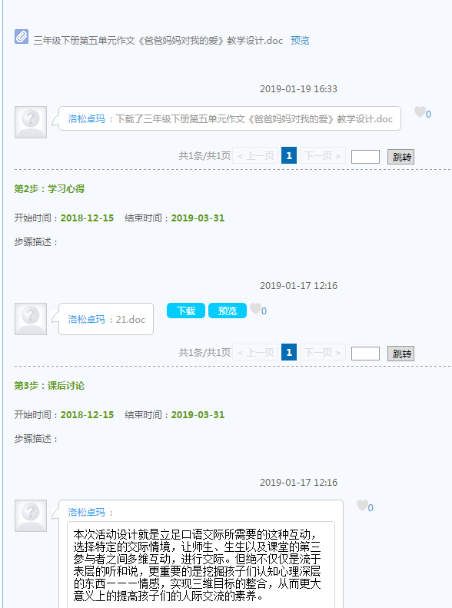
优秀作业

Slide 8
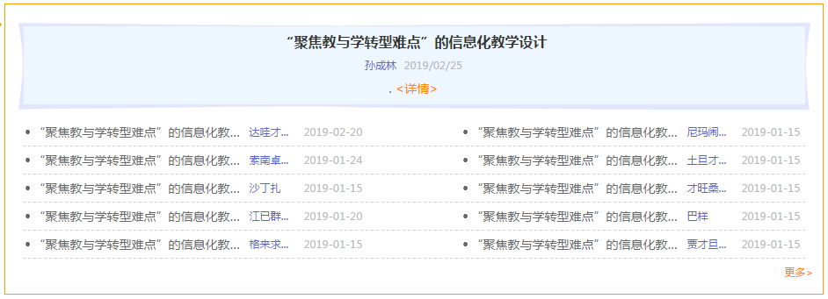
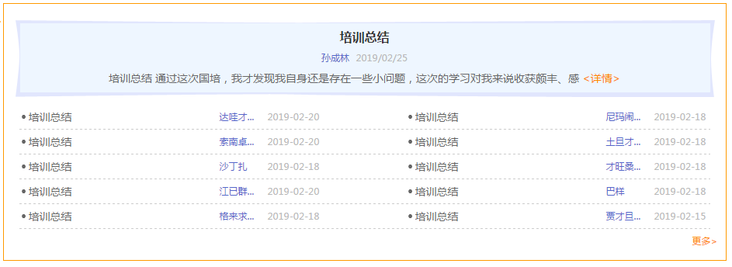
世界上最可怕的事发生了
------就是比你优秀的人比你还要努力

Slide 9
结 束 语
庄子云 吾生也有涯 而知也无涯 2019年3月 国培即将结束 研修的每一天、每个人、每次思考 是否 都曾让你心灵有所触动 当阳光洒满教室 当你点击鼠标
偶尔回味 你是否感受到不虚此行的充实 国培是结缘的开始 但愿我们是国培路上的赶路人、同行者 ……
莫愁前路无知己

